Slide 1
第四章 三角形
图形的全等
WWW.PPT818.COM

Slide 2
目录导航
01
学 习 目 标
02
精 典 范 例
03
变 式 练 习
04
巩 固 训 练

Slide 3
学 习 目 标
1.通过实例理解图形全等的概念和特征,并能识别图形的全等.
2.掌握全等三角形对应边相等、对应角相等的性质,并能进行简单的推理和计算,解决一些实际问题.

Slide 4
精 典 范 例
B

Slide 5
C

Slide 7
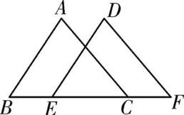
【例4】如图,△ABC与△DEF是全等三角形,则图中相等线段的组数是( )
B
A.3
B.4
C.5
D.6

Slide 8
变 式 练 习
C

Slide 9
略

Slide 11
4.如图,△ABC≌△CDA,并且AB=CD,那么下列结论错误的是( )
A.∠1=∠2
B.AC=CA
C.∠D=∠B
D.AC=BC
D

Slide 12
巩 固 训 练
A
5.下列说法正确的是( )
A.能够完全重合的两个图形叫做全等图形
B.周长相等的三角形是全等三角形
C.各角相等的三角形是全等三角形
D.面积相等的三角形是全等三角形
D

Slide 13
A

Slide 14
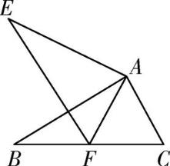
8.如图,△ABC≌△AEF,AB=AE,∠B=∠E,则对于结论:①AC=AF,②∠FAB=∠EAB,③EF=BC,④∠EAB=∠FAC,其中正确结论的个数是( )
C
A.1个 B.2个
C.3个 D.4个

Slide 15
A

Slide 16
①
② ⑩
③ ⑥
④ ⑦
⑤ ⑧
⑨

Slide 17
120°

Slide 18
4

Slide 19
13.如图,已知图中的两个三角形全等,则∠α的度数是( )
A.72°
B.60°
C.58°
D.50°
D

Slide 20
6

Slide 21
